Slide 1



INTRODUCCIÓN
Conceptos y Tecnologías
César Aguilera Sepúlveda
caguilsepulveda@gmail.com
Desarrollo FrontEnd con Angular – código 634529
Notes:
‹#›

Slide 2

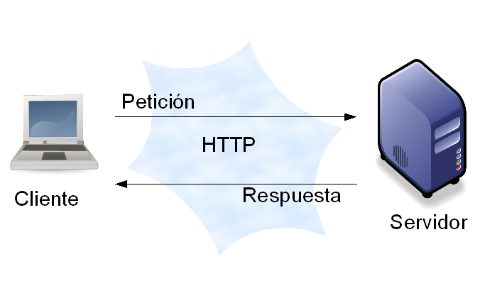
¿Cómo funciona la Web?
La Web funciona en base a peticiones o consultas que hace un cliente hacia un servidor Web que se encuentra alojado en algún lugar.
Ese cliente se comunica con un servidor, mediante un protocolo que se llama HTTP o protocolo de transferencia de hipertexto.
Mediante este protocolo el cliente realiza consultas (requests) y recibe respuestas (response).
Desarrollo FrontEnd con Angular – código 634529
2/29

Slide 3

¿Qué es el protocolo HTTP?
Un protocolo es un sistema de reglas que permiten la comunicación entre entidades.
HTTP significa "Hypertext Transfer Protocol“.
Es un protocolo cliente-servidor.
El cliente realiza peticiones y el servidor le envía respuestas.
No almacena el estado de las operaciones realizadas.
Diseñado en 1990, es un protocolo ampliable, que ha ido evolucionando con el tiempo.
Desarrollo FrontEnd con Angular – código 634529
2/29
Notes:
El protocolo HTTP establece la forma que debe tener una solicitud y la forma que debe tener una respuesta

Slide 4
¿Qué se puede controlar con HTTP?
Caché: Es una copia temporal de datos guardada cerca del usuario para ganar velocidad. El servidor dicta las reglas (a los proxies y navegadores): qué se guarda y cuánto tiempo dura antes de caducar.
Flexibilidad del requisito de origen Por seguridad, los navegadores prohíben que un sitio web pida datos a un dominio distinto al suyo. Mediante cabeceras HTTP, el servidor puede dar "permisos especiales" para relajar esta restricción y autorizar a ciertos clientes externos a consumir su información.
Autentificación Hay páginas Web, que pueden estar protegidas, de manera que solo los usuarios autorizados puedan acceder (validación de identidad). HTTP provee servicios básicos de autentificación, por ejemplo, mediante el uso de cabeceras como: WWW-Authenticate, o estableciendo una sesión específica mediante el uso de HTTP cookies.
Desarrollo FrontEnd con Angular – código 634529
3/29

Slide 5
¿Qué se puede controlar con HTTP?...
Proxies y tunneling Servidores y/o clientes pueden estar en intranets (red privadas) y esconder así su verdadera dirección IP a otros. Las peticiones HTTP utilizan los proxies para acceder a ellos.
Sesiones El uso de cookies permite relacionar peticiones con el estado del servidor. Esto es muy útil no sólo para aplicaciones de comercio electrónico, sino también para cualquier sitio que permita configuración al usuario.
Desarrollo FrontEnd con Angular – código 634529
4/29

Slide 6
HTTP
¿Porque necesitamos tanto Control?
Desarrollo FrontEnd con Angular – código 634529
5/29

Slide 7
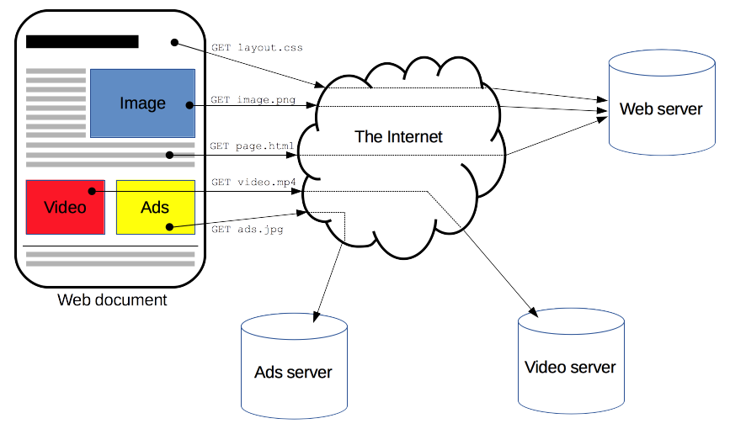
Mensajes HTTP
Un documento web está compuesto por una compilación de diferentes recursos.
Desarrollo FrontEnd con Angular – código 634529
5/29

Slide 8
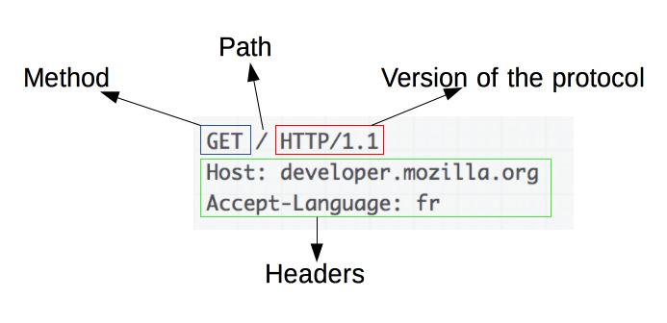
Mensajes HTTP…
En las versiones del protocolo HTTP/1.1 y anteriores los mensajes eran de formato texto.
En HTTP/2, los mensajes están estructurados en un nuevo formato binario y las tramas permiten la compresión de las cabeceras y su multiplexación.
Ejemplo de petición HTTP:
Path
Métodos
Versión del protocolo
Cabeceras
Desarrollo FrontEnd con Angular – código 634529
6/29

Slide 9
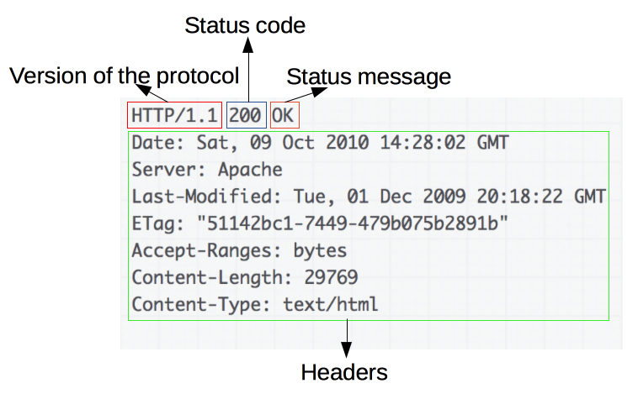
Mensajes HTTP…
Ejemplo de respuesta HTTP:
Código de estatus
Versión del protocolo
Mensaje de estatus
Cabeceras
Desarrollo FrontEnd con Angular – código 634529
7/29

Slide 10
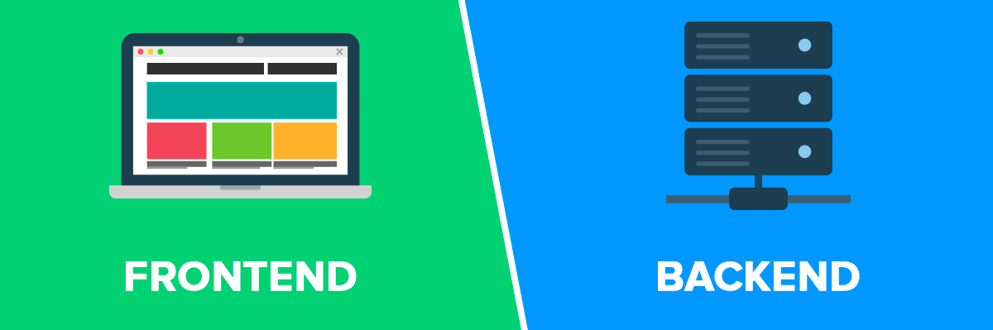




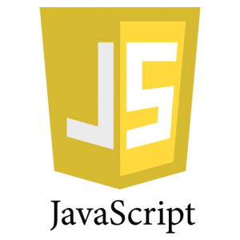





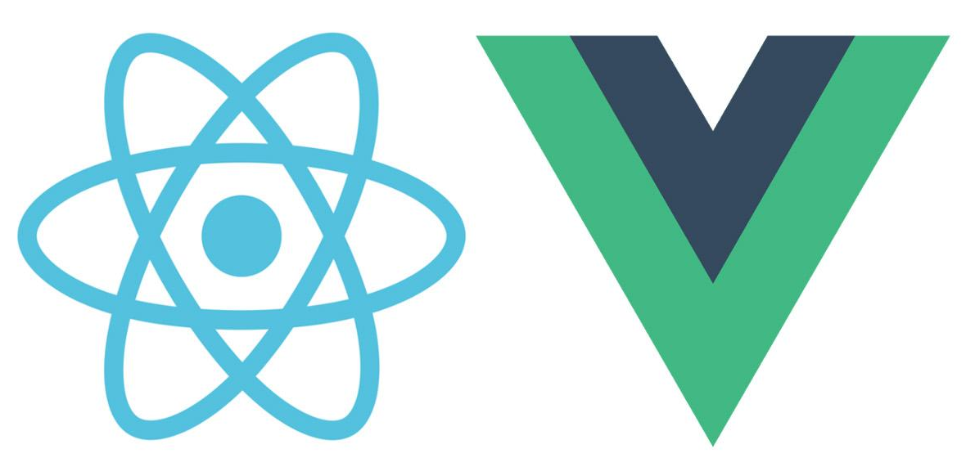

Backend Vs Frontend
El desarrollo web se diferencia típicamente en dos áreas bien marcadas:
Frontend: corresponde al desarrollo del lado del cliente con el foco en la experiencia del usuario.
Backend: corresponde al manejo de lógica de negocio y administración de datos del lado del servidor.
Todas aquellas tecnologías que corren del lado del navegador web
Todas las tecnologías para manejo de datos, sesiones de usuario, por ejemplo.
Desarrollo FrontEnd con Angular – código 634529
8/29

Slide 11
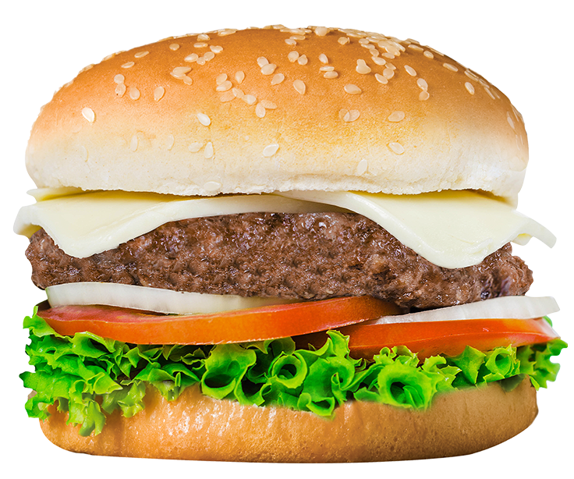
¿Qué es un Stack de tecnología?
Un stack de software es el conjunto de componentes necesarios para crear una plataforma completa, donde no se requiere software adicional para soportar las aplicaciones.
El concepto de “stack” está en plena evolución, incluye la combinación de productos de software y lenguajes de programación.
Ejemplos:
WAMP
Windows
Apache
MySQL/MariaDB
PHP
LAMP
Linux
Apache
MySQL/MariaDB
Perl, PHP, o Python
MEAN
Mongo DB
Express JS
Angular
Node JS
Desarrollo FrontEnd con Angular – código 634529
9/29

Slide 12
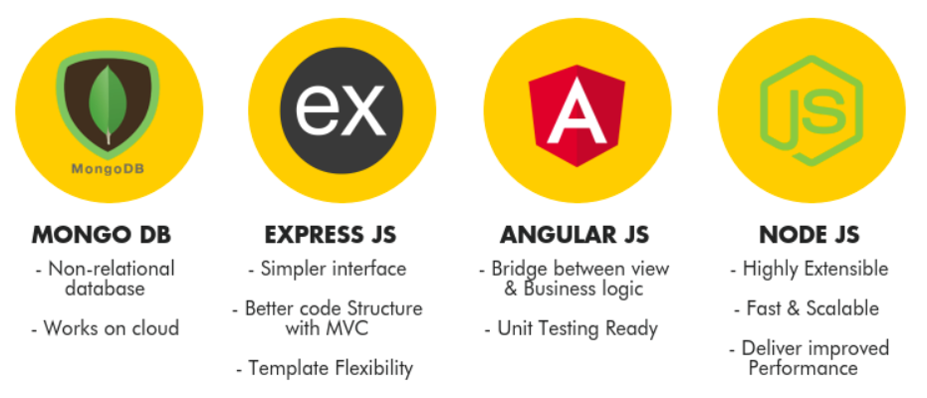
Ejemplo: Stack MEAN
MEAN corresponde a desarrollo full-stack en JavaScript.
Utiliza herramientas open source.
Base de Datos
Framework Web
Framework FrontEnd
Servidor Web
No relacional
Mucha flexibilidad
Interface simple
Estructura MVC
Puente entre la vista y lógica de negocio
Soporte para Pruebas de unidad
Altamente extensible
Rápido y escalable
Desarrollo FrontEnd con Angular – código 634529
10/29
Notes:
express: paquete publicado en node y consiste en un framework simple y minimalista para hacer web

Slide 13
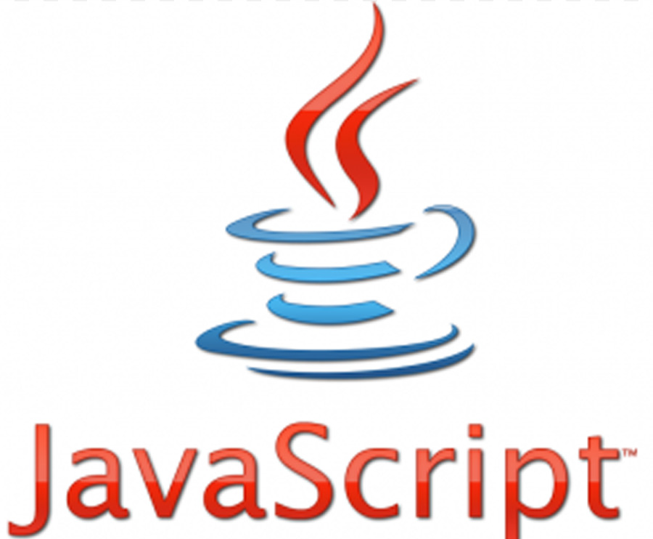
¿Qué es JavaScript?
JavaScript es un lenguaje de programación que permite realizar actividades complejas en una página web.
Creado en 1995 por Netscape y Sun Microsystems.
Es un lenguaje interpretado orientado al frontend.
JavaScript no tiene nada que ver con Java.
Hay 2 tipos:
El que se ejecuta en el cliente: Navigator JavaScript
El que se ejecuta en el servidor: LiveWire Javascript
Hoy es el motor de las aplicaciones más conocidas en el ámbito de Internet: Google, Facebook, Twitter, Outlook.
Desarrollo FrontEnd con Angular – código 634529
11/29

Slide 14
Evolución de JavaScript
ECMA es el nombre de la Asociación Europea de Fabricantes de Computadoras.
Es una organización sin ánimo de lucro que regula el funcionamiento de muchos estándares de lenguajes de programación de la industria mundial.
Uno de estos estándares es el ECMA-262 conocido como ECMAScript.
JavaScript es una de las implementaciones del estándar ECMA-262.
Versiones del estándar liberadas:
1997
1998
1999
2009
2015
2020
ECMAScript
1
ECMAScript
2
ECMAScript
3
ECMAScript
5
2011
ECMAScript
6
ECMAScript
11
ECMAScript
4
ECMAScript
5.1
Nunca vió la luz
Desarrollo FrontEnd con Angular – código 634529
12/29

Slide 15
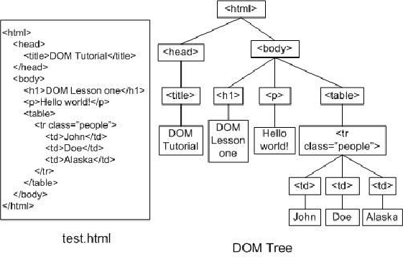
Modelo de Objetos del Documento (DOM)
(Document Object Model)
Es una API para documentos HTML y XML.
Define la estructura lógica de los documentos y el modo en que se acceden y manipulan.
Ejemplo:
Aunque tiene forma de jerárquica, el DOM no especifica que los documentos deban ser implementados como un árbol o un bosque,
Desarrollo FrontEnd con Angular – código 634529
13/29

Slide 16

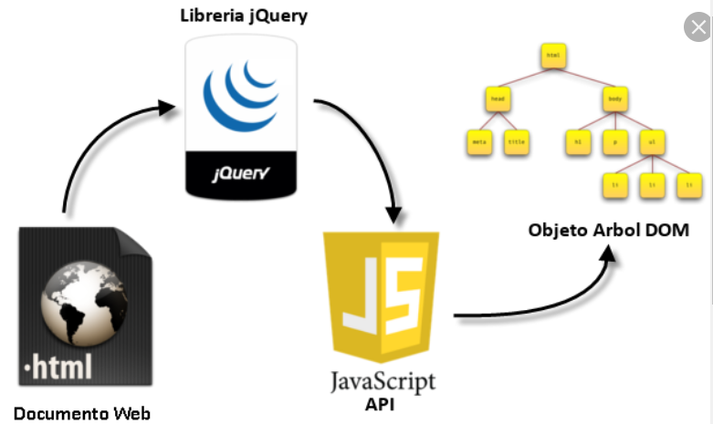
jQUERY
Es una biblioteca multiplataforma de JavaScript.
Permite simplificar la manera de interactuar con los documentos HTML.
Facilita la manera de manipular el árbol DOM:
manejar eventos
desarrollar animaciones
agregar interacción AJAX
Desarrollo FrontEnd con Angular – código 634529
14/29

Slide 17

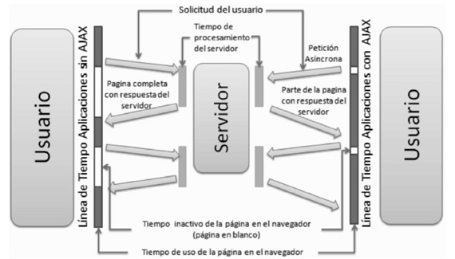
AJAX
Acrónimo de Asynchronous JavaScript And XML.
No es ninguna tecnología, ni lenguaje de programación.
Es una técnica de desarrollo web que combina varias tecnologías.
Permite una navegación más ágil y rápida, más dinámica.
Difícil programar y mantener los programas - Se recomienda usar un “Framework AJAX”
Desarrollo FrontEnd con Angular – código 634529
15/29

Slide 18
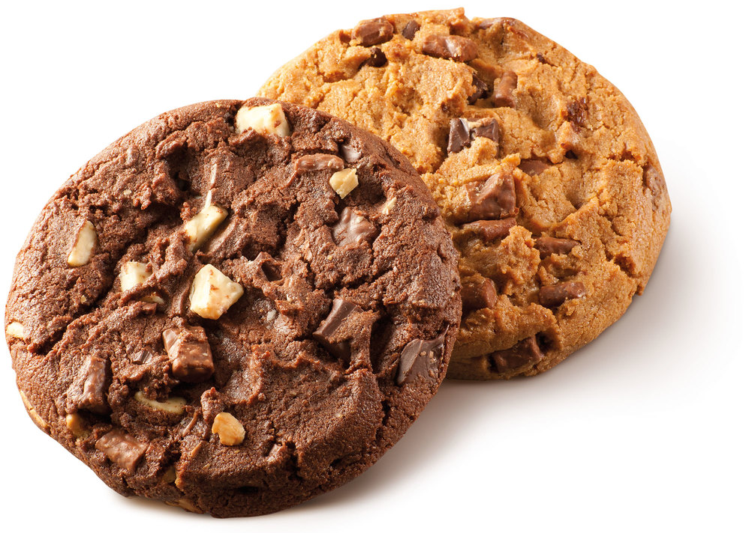
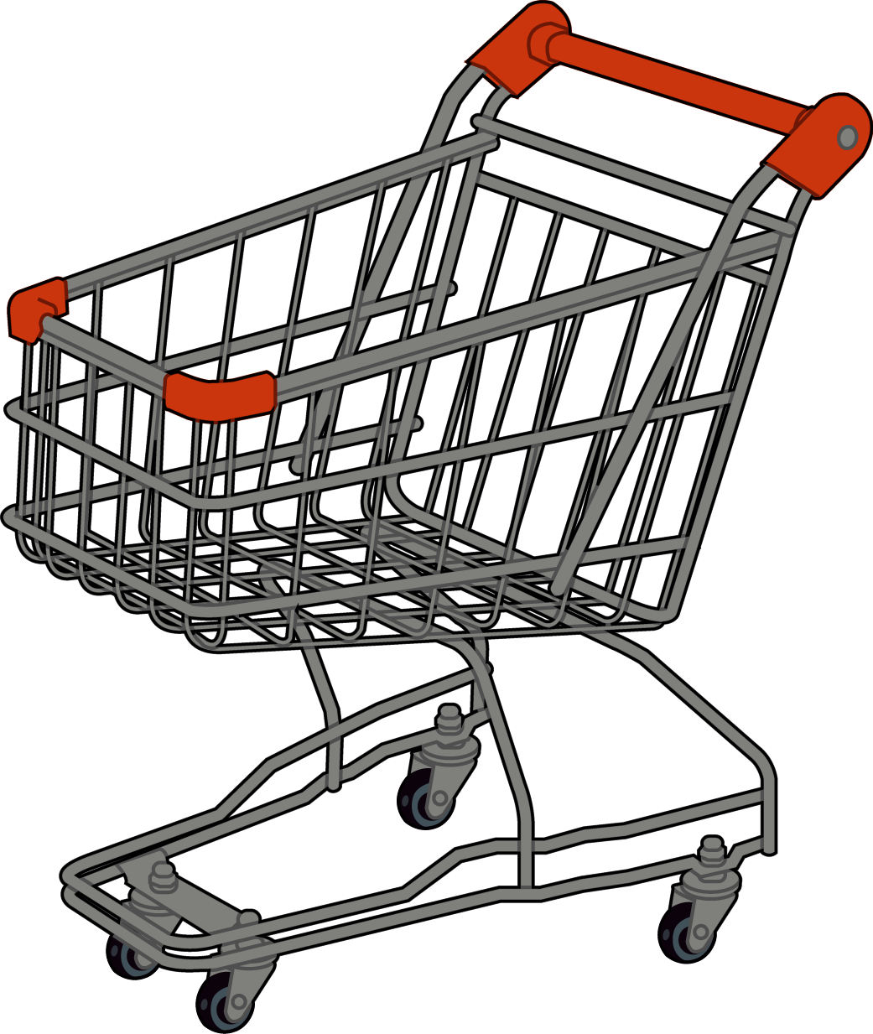
¿Qué son las Cookies?
Fueron creadas en 1994.
Son un paquete de datos que un navegador web almacena en un computador.
La cookie es enviada al cliente por el servidor.
No se pueden utilizar para ejecutar código de ningún tipo. Si pueden ser utilizadas para realizar un seguimiento de las actividades del usuario.
Son necesarias debido a que el protocolo HTTP no almacena el estado y por esto las cookies si pueden guardar el historial de peticiones realizadas (ej: carrito de compras).
Hoy en día se utilizan para almacenar preferencias de usuario como el idioma, la sesión. También existen las tracking cookies para realizar seguimiento de la navegación entre sitios web.
Desarrollo FrontEnd con Angular – código 634529
16/29

Slide 19
¿Cómo funcionan las Cookies?...
Las cookies contienen lo siguiente:
Un par clave/valor
Un dominio
Una ruta
Una fecha de caducidad o máxima edad
Una marca de sólo conexión segura
Una marca de sólo HTTP
Un ejemplo de cookie es el siguiente:
Set-Cookie: ID=Gehwvyyb%20pnchyyb;
Domain=docs.foo.com;
Path=/privado;
Expires=Wed, 13-Jan-2021 22:23:01 GMT;
Secure;
HttpOnly
Desarrollo FrontEnd con Angular – código 634529
17/29

Slide 20

JSON - Javascript Object Notation
Es un formato ligero de intercambio de datos (hecho en javascript) que viene a sustituir al XML.
JSON está siendo usado ampliamente en la actualidad.
Con la ayuda del AJAX las aplicaciones de internet intercambian este tipo de mensajes con el servidor.
VENTAJAS
Sencillez de uso.
Buen rendimiento. Se han hecho comparativas entre el uso con JSON y con XML y el primero obtiene mejores tiempos en su procesamiento.
Desarrollo FrontEnd con Angular – código 634529
18/29

Slide 21
JSON - Javascript Object Notation…
¿CUÁLES SON SUS USOS?
Al igual que XML, sirve para modelar y presentar datos.
Se puede combinar con todo tipo de aplicaciones como: lectores RSS, Widgets de WordPress, Mods de Joomla, Gadgets y Badges en diferentes aplicaciones y servidores.
ESTRUCTURA
Está constituido por dos estructuras perfectamente válidas en cualquier lenguaje de programación:
Una colección de pares nombre / valor
Una lista ordenada de valores
Desarrollo FrontEnd con Angular – código 634529
19/29

Slide 22
JSON - JAVASCRIPT OBJECT NOTATION…
Ejemplo: Lista de automóviles
{"autos":
[
{"auto":
{"id":"1",
"marca":"Ford"
}
},
{"auto":
{"id":"2",
"marca":"Seat"
}
},
]
}
Arreglo de autos
Objeto auto
Objeto auto
Desarrollo FrontEnd con Angular – código 634529
20/29

Slide 23
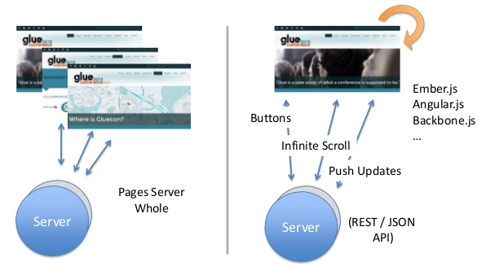


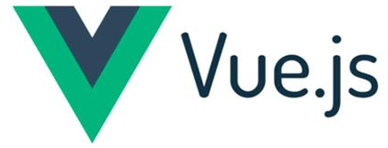



¿Qué es SPA?
Single Page Application, o SPA, son sitios web de una sola página web.
Es una tendencia que tiene como objetivo conseguir una mejora importante en la experiencia de usuario. Mejorar los tiempos de espera o latencia entre vistas (similar a las aplicaciones nativas o de escritorio).
Desarrollo FrontEnd con Angular – código 634529
21/29

Slide 24
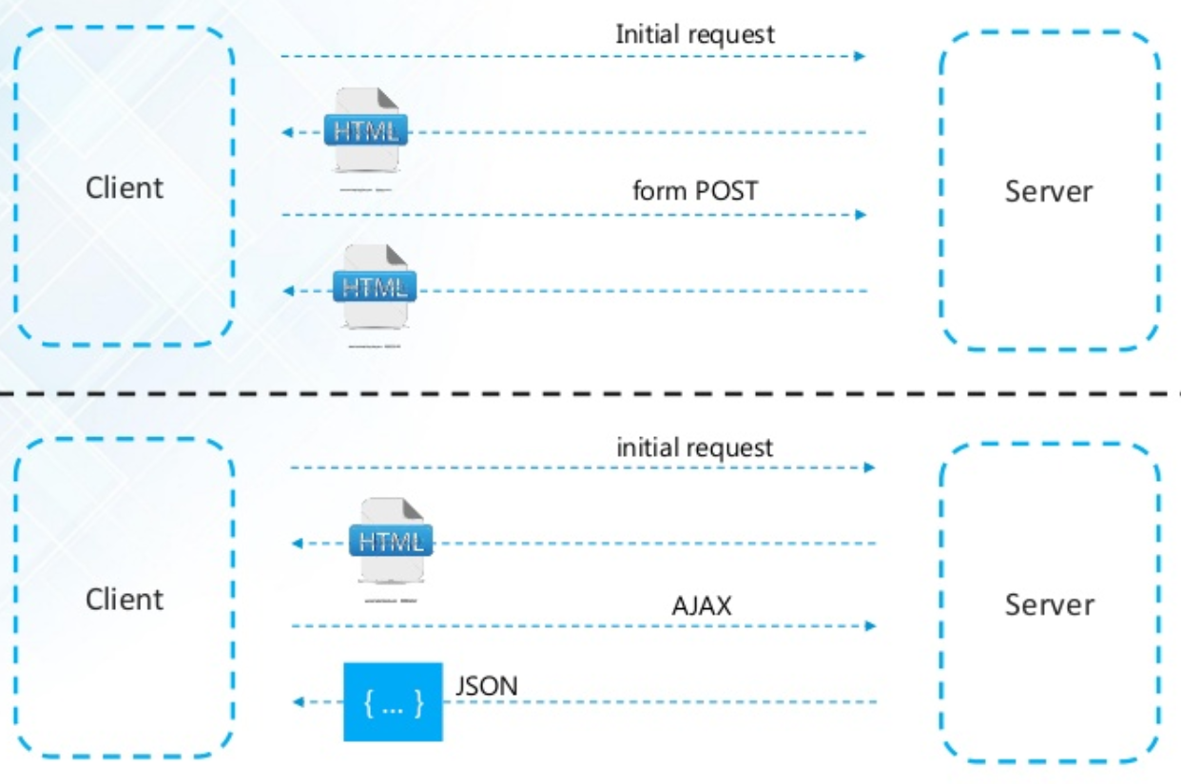
Ciclos de vida en SPA y web tradicional
Ciclo de vida de una aplicación web tradicional
Ciclo de vida de una SPA
Desarrollo FrontEnd con Angular – código 634529
22/29

Slide 25
¿QUÉ ES NodeJS?
Es un framework Javascript del lado del servidor, basado en eventos, y por lo tanto, asíncrono.
Utiliza el motor V8, desarrollado por Google para uso de su navegador Chrome, logrando muy buen rendimiento.
V8 compila Javascript en código de máquina nativo, en lugar de interpretarlo o ejecutarlo como bytecode.
NodeJS es de código abierto, y se ejecuta en Mac OS X, Windows y Linux.
Desarrollo FrontEnd con Angular – código 634529
23/29

Slide 26

NPM - Node Package Manager
Es un gestor de paquetes javascript.
Utilizado como parte de NODE.JS.
Permite instalar casi cualquier librería disponible con tan solo una línea de comando.
npm nos ayudará a administrar nuestros módulos, distribuir paquetes y agregar dependencias de una manera sencilla.
NPM utiliza el archivo package.json para almacenar todos los datos relevantes a nuestra aplicación.
Desarrollo FrontEnd con Angular – código 634529
24/29

Slide 27
HTML
HTML, sigla en inglés de HyperText Markup Language (lenguaje de marcas de hipertexto).
Es un lenguaje que interpreta el navegador web para mostrar los sitios o aplicaciones web.
Las etiquetas nos sirven para delimitar el inicio y el fin de un elemento.
Ejemplo:
Evolución:
1991
1995
1997
1999
2014
HTML 1
HTML 2
HTML 3
HTML 4
HTML 5
Desarrollo FrontEnd con Angular – código 634529
25/29

Slide 28
CSS - Cascading Style Sheets
CSS, lenguaje de hojas de estilo en cascada.
Es un lenguaje que define la apariencia de un documento escrito en un lenguaje de marcado (por ejemplo, HTML).
Esta separación entre la estructura y la presentación es muy importante, ya que permite que sólo cambiando los CSS se modifique completamente el aspecto de una página web.
Verificar compatibilidad de un navegador con CSS3
http://css3test.com/
Evolución del lenguaje
1996
1998
1999
CSS 1
CSS 2
CSS 3
Desarrollo FrontEnd con Angular – código 634529
26/29

Slide 29

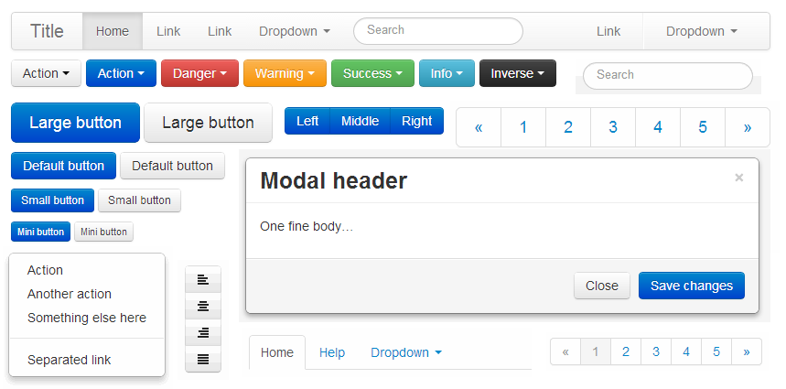
BOOTSTRAP
Framework de Twitter para desarrollo de aplicaciones web.
Sencillo y ligero: basta un css y un js
Basado en HTML5, CSS y jQuery
Compatible con todos los navegadores
Es Open Source.
Plugins jQuery para validar datos de entrada, tablas, gráficos y formularios.
Liberado el 2011 con licencia Apache
Desarrollo FrontEnd con Angular – código 634529
27/29

Slide 30
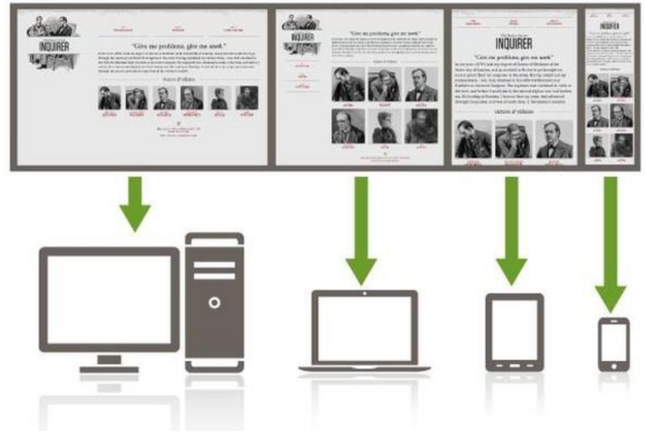
BOOTSTRAP…
Se adapta a todos los tipos de dispositivos → Responsivo
Desarrollo FrontEnd con Angular – código 634529
28/29

Slide 31


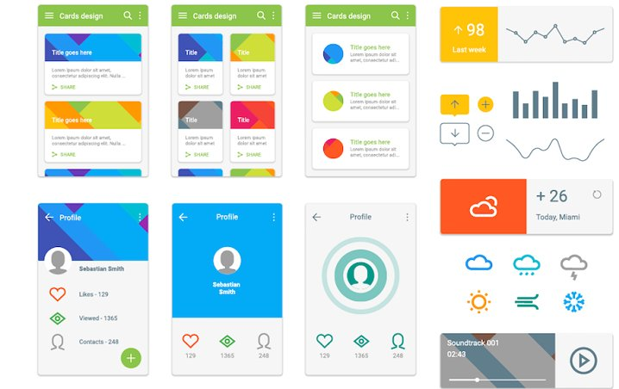
MATERIAL DESIGN
Material Design es un lenguaje visual que sintetiza los principios clásicos de buen diseño (usabilidad).
Fue desarrollado por Google y presentado en el año 2014.
Características:
Minimalismo y colores planos.
Sombreado simulando niveles
Iconos vectoriales
Animación de elementos
Concepto espacial 3D
Homogeneidad de todas las plataformas
Desarrollo FrontEnd con Angular – código 634529
29/29

